Slide 1

Název projektu: Individuální výukou k lepším výsledkům
Příjemce: Základní škola Telč, Masarykova 141, příspěvková organizace
Název vzdělávacího materiálu
Jevy o hustotě látek
Vzdělávací oblast | Člověk a příroda
Předmět | Fyzika
Téma | Hustota látek v životě člověka
Určeno pro | 7. ročník
Archivační kód | VY_52_INOVACE_232
Mgr. Jiří Nerad
16. 5. 2012

Slide 2
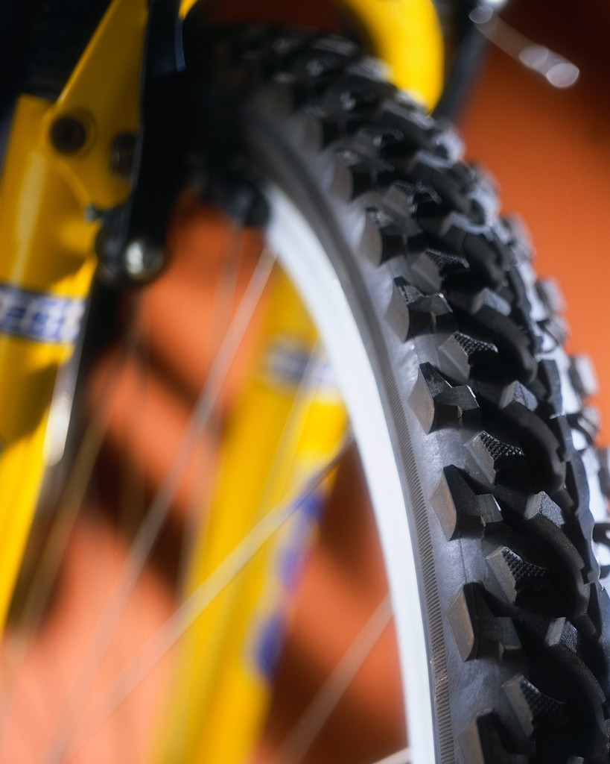
HUSTOTA LÁTEK

Slide 3
V jakých jednotkách jsou v MF tabulkách uvedeny hustoty látek?
A kg/m²
B kg/m³ , g/cm³
C km/s
D km/m³ , m/cm²

Slide 4
Zjistěte z MF tabulek hustoty chloridu sodného a ethanolu
A 2160 kg/m³ , 789 kg/m³
B 3210 kg/m³ , 714 kg/m³
C 1690 kg/m² , 1020 kg/m²
D 860 g/cm³ , 1560 g/cm³

Slide 5
Hustota Látek je v MF tabulkách uvedena při teplotě
A 10 °C
B 0 °C
C 20 °C
D 50 °C

Slide 6
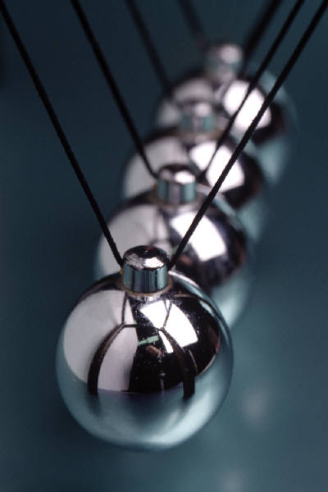
Převeďte hustotu olova na správnou hodnotu
11 300 kg/m³ = X g/cm³
A 113 g/cm³
B 113 000 g/cm³
C 1,13 g/cm³
D 11,3 g/cm³

Slide 7
Seřaďte podle MF tabulek sestupně hustoty azbestu, nafty, petroleje
A petrolej – nafta – azbest
B nafta – azbest – petrolej
C azbest – nafta – petrolej
D nafta – petrolej – azbest

Slide 8
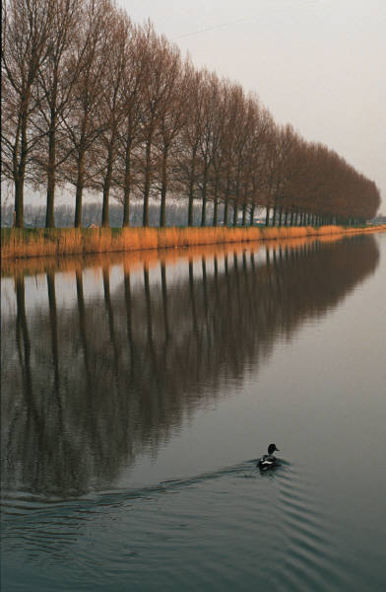
Hustota kapaliny se s rostoucí teplotou
A nemění
B zmenšuje
C zvětšuje

Slide 9
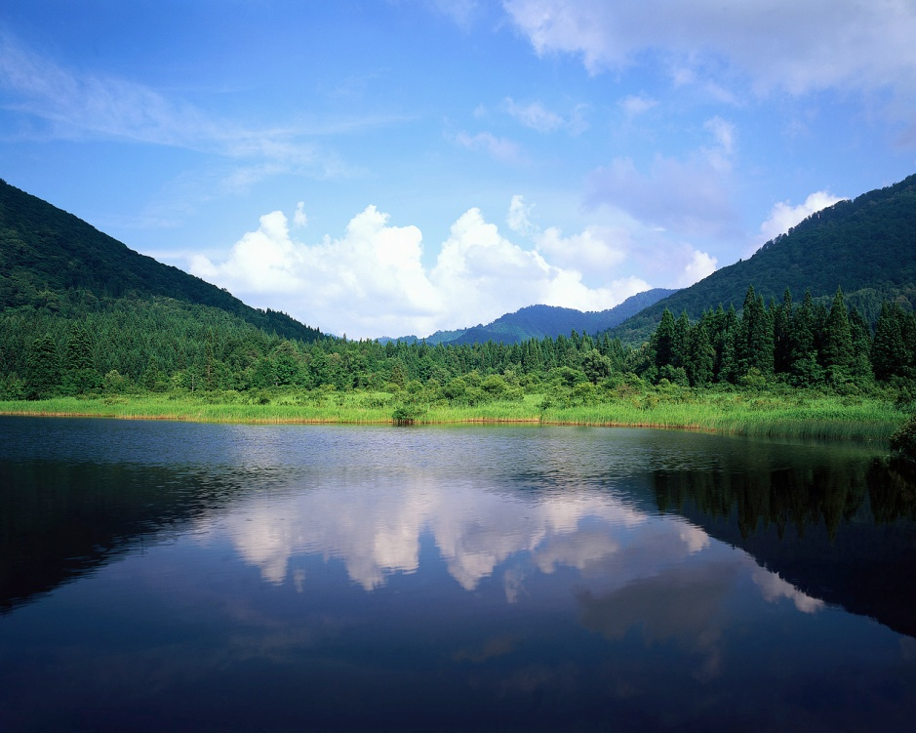
Anomálie vody.
Voda má největší hustotu při teplotě?
A 0°C
B 21°C
C 4°C
D -3°C

Slide 10
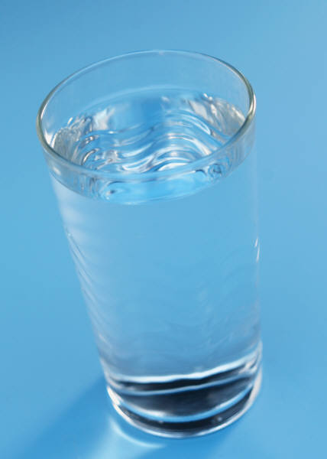
URČETE HMOTNOST VODY V NÁDOBĚ
OBJEM VODY V NÁDOBĚ JE 200 dm³. Hustotu vody zjistěte z MF tabulek a vypočtěte.
A 200 kg
B 20 000 kg
C 2 000 kg
D 200 000 kg

Slide 11
Vysvětlete, proč led na vodě plave.
A má větší hustotu než voda
B má menší hustotu než voda
C má stejnou hustotu než voda

Slide 12
Anotace
Formát výukového materiálu v digitální podobě | Power Point 2010(.pptx),
Obsah vzdělávacího materiálu | Vyhledávání a práce s MF tabulkami
Rozsah vzdělávacího materiálu | Počet obrazovek - 10
Způsob práce žáků | Samostatná práce
Další poznámky autora | pracovní listy pro žáky, interaktivní tabule
Zdroje
Zdroje textů a obrázků – klipart - www.office.microsoft.com

